Slide 1
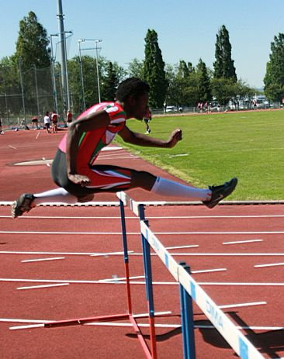

AG 2014
Rapport moral et sportif
Saison 2013 – 2014
  Actions
  Organisations sur le Stade
  Quelques chiffres
  Principaux résultats sportifs
  Les interclubs
  Section Lycée Courbet
  Saison 2014 – 2015.

Slide 2
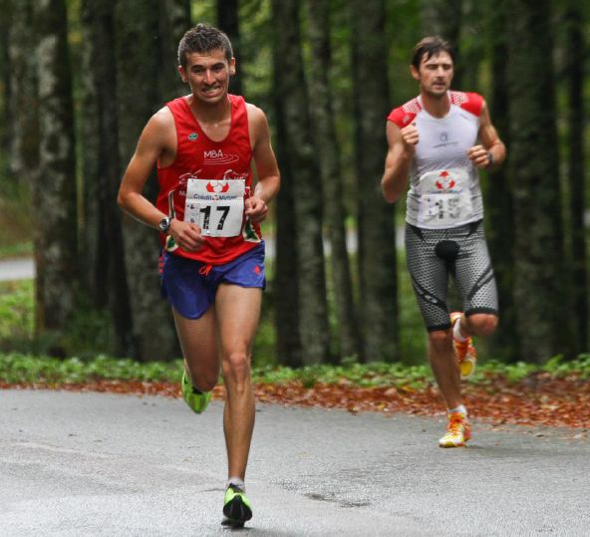
AG 2014
Les Actions
  Arrêt de la Montée du Ballon
  Compression du calendrier, baisse du nombre de participants, retrait de partenaires…
  Toutes ces raisons nous ont conduit à prendre cette décision.
  Sur octobre 2014, deux compétitions Equip’Athlé organisées au stade Serzian, dont la finale interrégionale. (230 jeunes)
  Réflexions en cours en vue d’une autre organisation Hors-stade.
Notes:
Didier, Stéphanie, Thierry, François, Alexandre, Daniel

Slide 3
AG 2014
Les Actions
  Dans la continuité de 2013, achats de matériel :
  Disque, javelots, marteaux, haies, toises , hectomètres, chronos, aussi bien en initiation que pour les compétitions.
  Responsables du matériel:
    Thierry Bossez
    François Roubeau.

Slide 4
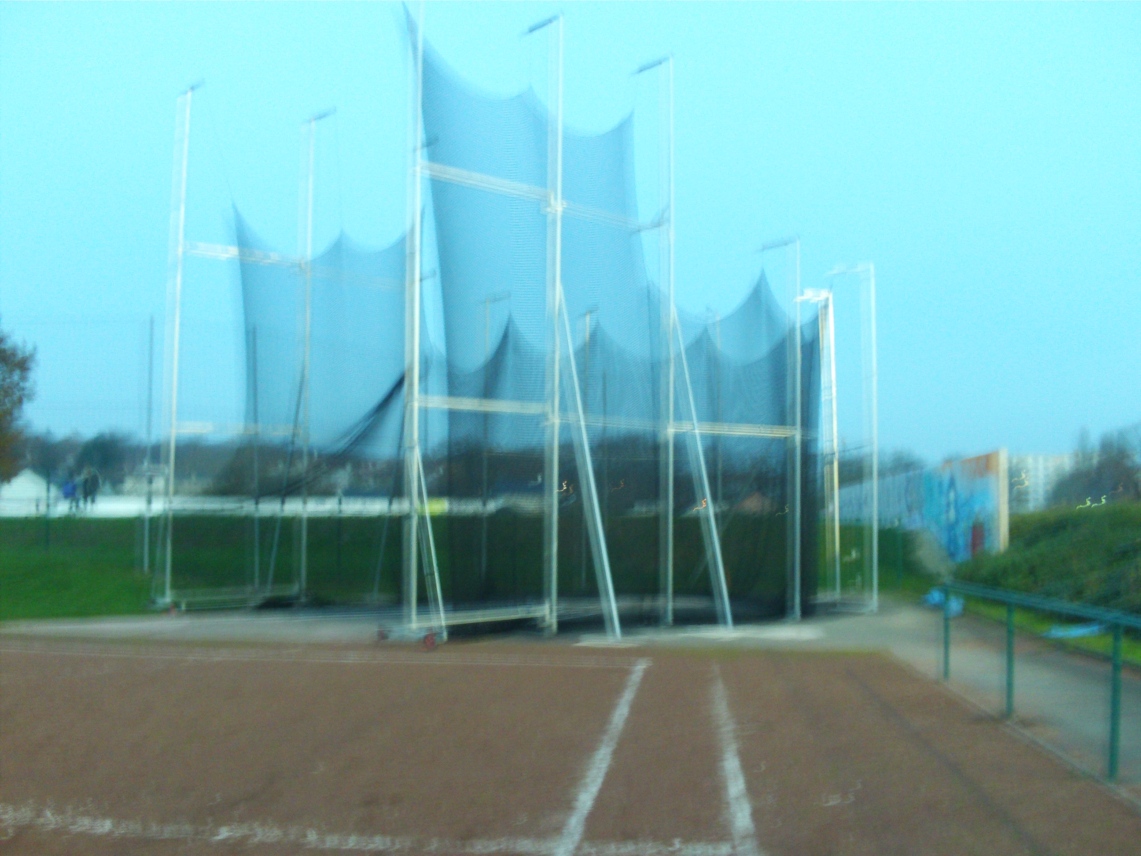
AG 2014
Les Actions
  Remplacement de la cage de lancer marteaux/disques du terrain annexe.
  Investissement ville de Belfort, très bonne coopération avec le service des sports.
  Permet l’utilisation en toute sécurité à l’entrainement et en compétition.
  Inaugurée en compétition par le record de Baraka Ahmadi 46m,03

Slide 5
AG 2014
Les Actions
  Réforme des rythmes scolaires, implication de Belfort-Athlé par des séances découvertes en écoles primaires une fois par semaine au 1er et 3e trimestre.
  Formation entraineurs (3)
  Formation officiels Régionaux (1)
  Appel à candidatures pour 2015.
  Tombola de la fête des mères.

Slide 6
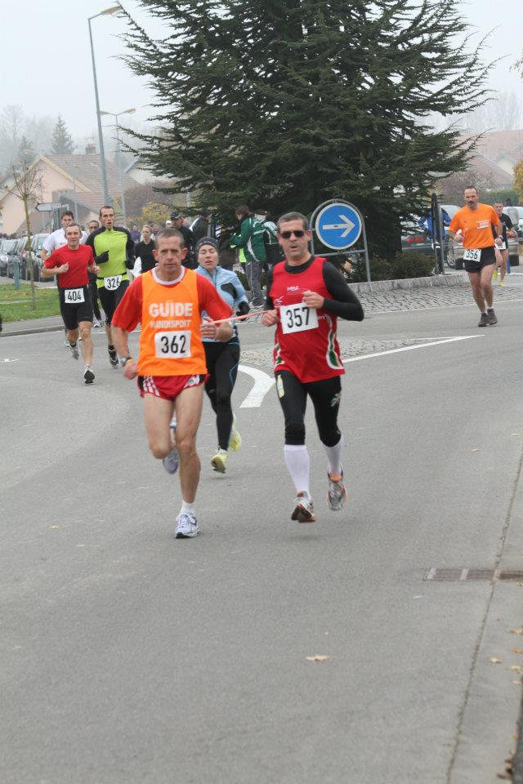
AG 2014
Les Actions
  Dossier de subvention CNDS
  Achat de matériel
  Fonctionnement Ecole d’Athlétisme
  Soutien à la pratique Handisport

Slide 7
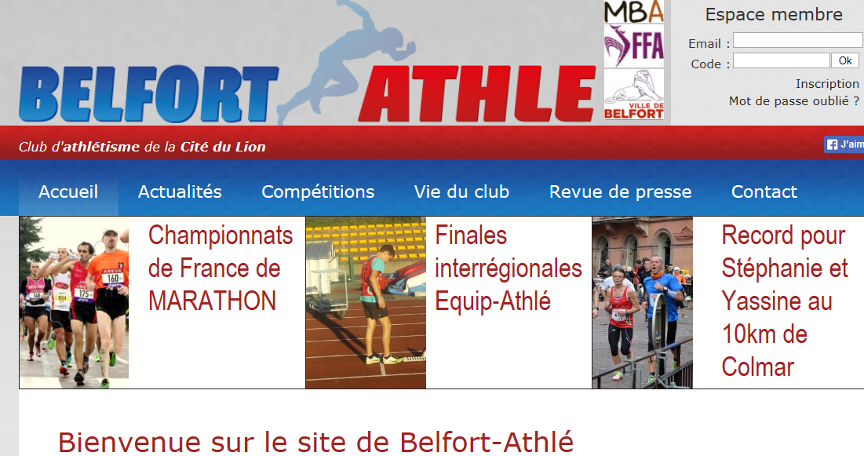
AG 2014
Les Actions
  Le site internet Belfort-Athlé, créé en septembre 2013 a bien fonctionné tout au long de la saison.
  Beaucoup de contact pour les nouvelles inscriptions.
Notes:
Stéphanie, Thierry, François, Alexandre, Daniel

Slide 8
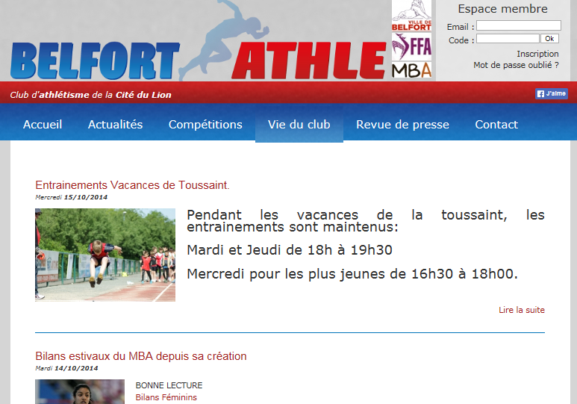
AG 2014
Les Actions
  L’objectif 2015, plus de réactivité et plus d’informations, notamment dans la rubrique vie du club.
Infos compétitions
Organisation des entrainements
…
Notes:
Stéphanie, Thierry, François, Alexandre, Daniel

Slide 9
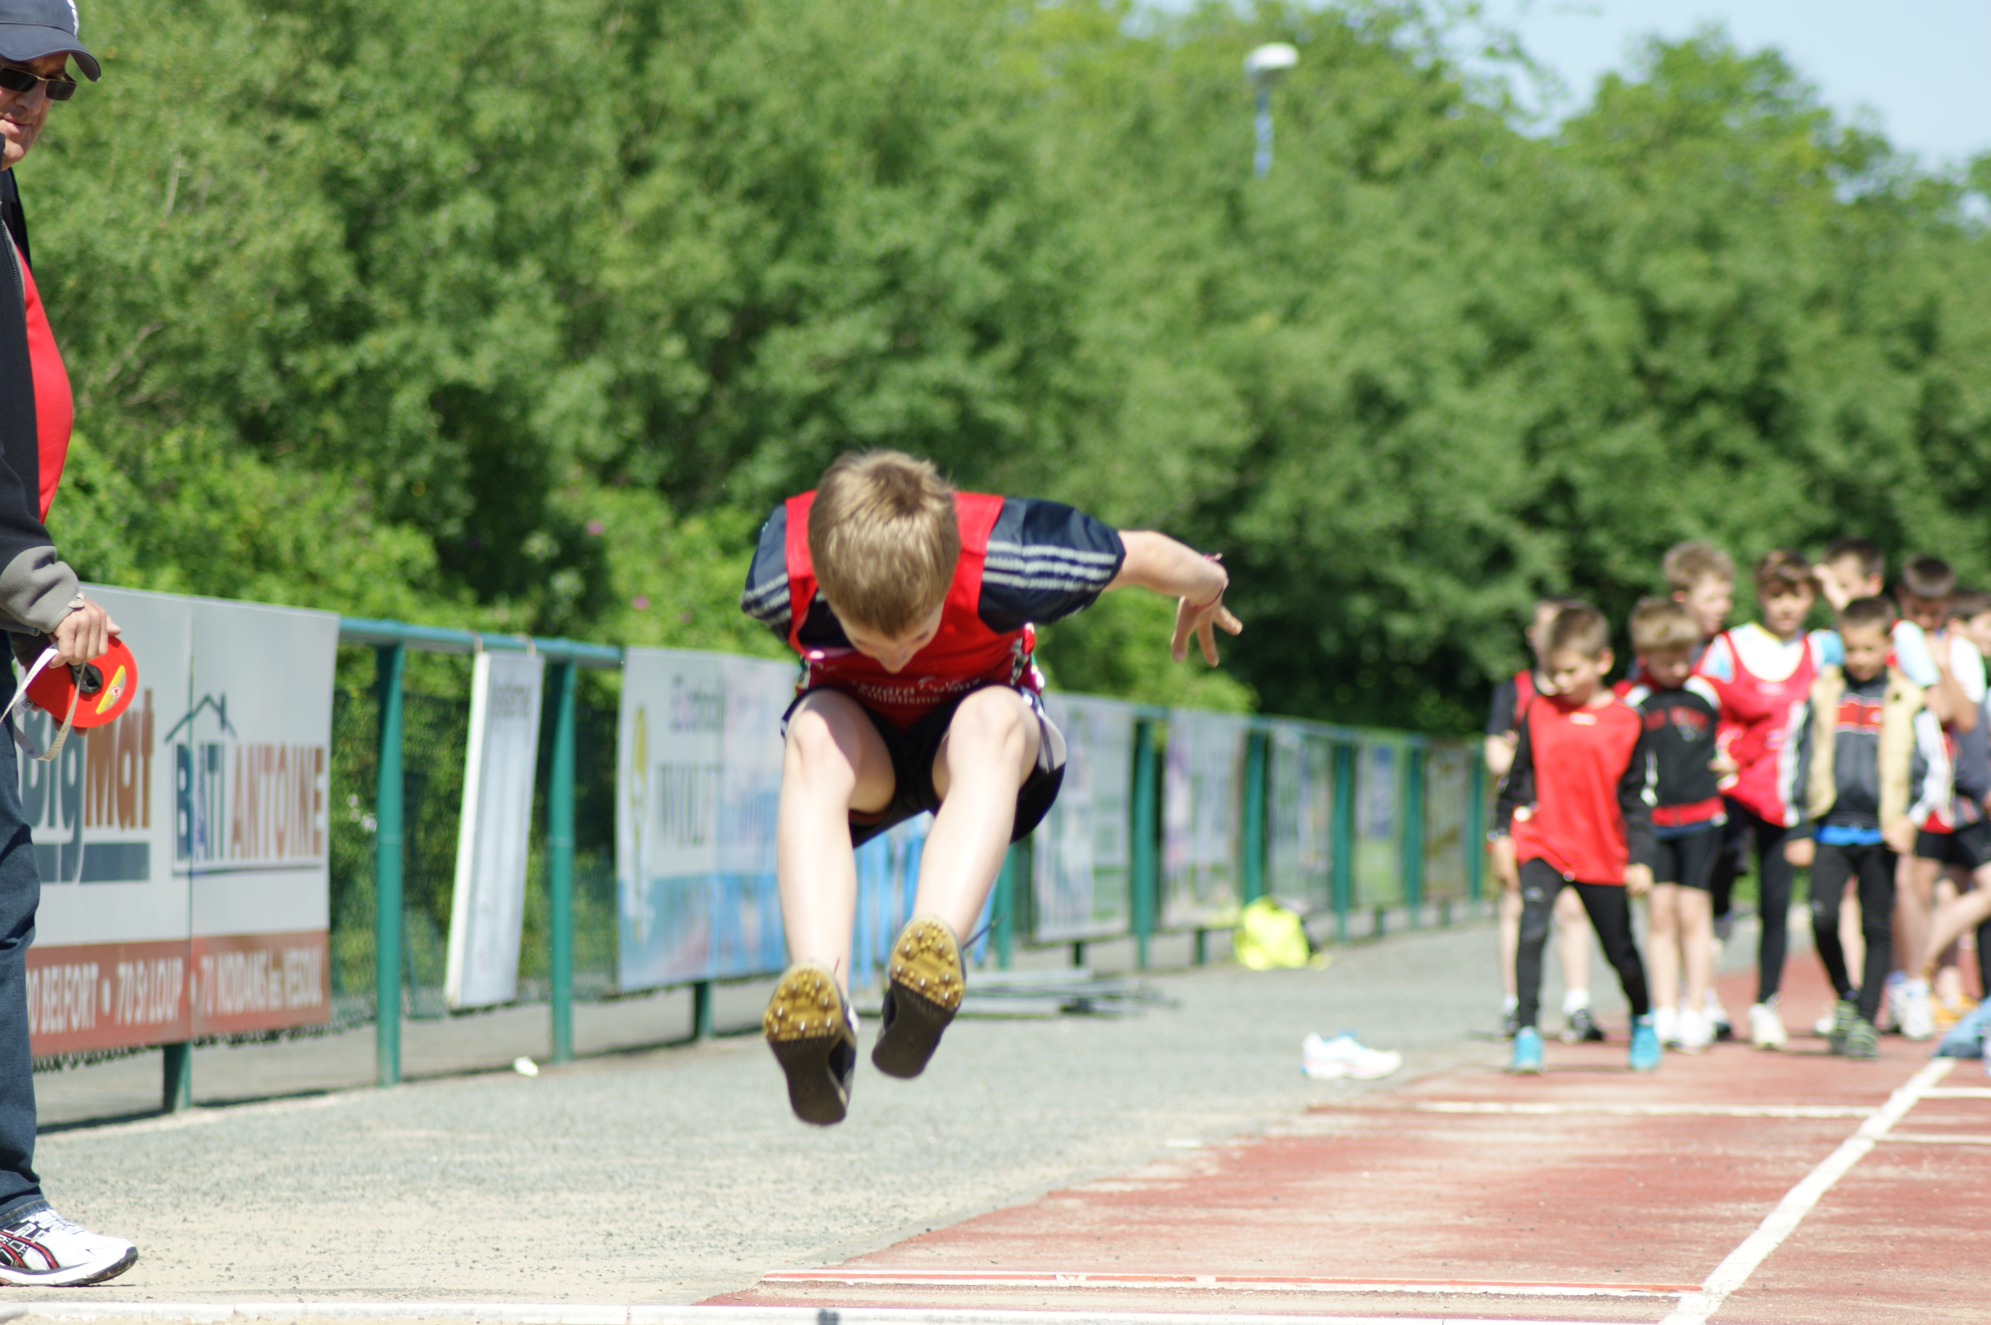
AG 2014
Les Actions
  Organisation de l’entrainement des Jeunes.
  Le constat 2013:
  Un groupe important de benjamins et minimes pour un ou deux entraineurs, trop d’attente sur les disciplines techniques.
  Difficulté de faire découvrir l’ensemble des richesses de l’athlétisme.
  Depuis septembre, suite aux propositions de Boris Cuenot, et grâce à l’implication de 8 entraineurs, nous avons mis en place le mardi soir un système d’entrainement par sous-groupes.

Slide 10
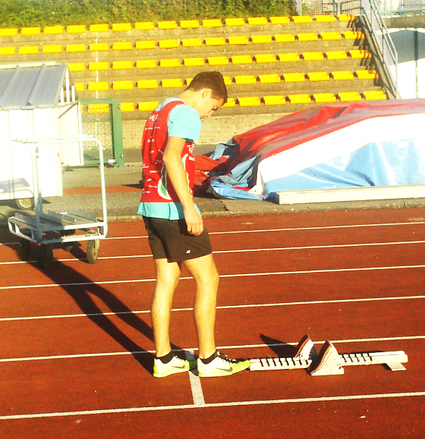
AG 2014
Les Actions
  L’échauffement et la préparation physique est effectuée en commun en première partie d’entrainement.
  Les jeunes sont ensuite répartis en groupes homogènes de 10 à 12 pour travailler les différentes disciplines.
  L’objectif est double:
  Un meilleur encadrement technique,
  Eviter une spécialisation trop précoce.

Slide 11
Saison 2013/2014
5 compétitions au Stade SERZIAN
  27 Octobre 2013: Finale interrégionale equip'athlé be/mi (175)
  19 avril: Meeting jeunes et TC (76)
  10 mai: Championnats départementaux BM (92)
  05 Juin Relais (33)
  26 Juin: Coupe du CG90 (38)
Notes:
Pas de champ de FC cette année, mais la finale Equip athlé

Slide 12
Prévisions 2014/2015
7 compétitions au Stade SERZIAN
  05 octobre 2014: Tour automnale equip'athlé (200)
  26 octobre 2014: Finale interrégionale equip'athlé (230)
  18 avril: Meeting jeunes et TC
  17 mai: Championnats départementaux BM
  3 Juin: Relais
  7 Juin: Championnats de FC TC
  19 Juin: Coupe du CG90

Slide 13
AG 2014
Quelques chiffres
  204 Licenciés 26% du MBA idem 2013
  85 déplacements aux compétitions qui représentent plus de 32 000 km (bus, voitures, …) pour 38 000 en 2013
  1479 pts au classement des clubs, 30% du MBA qui totalise 4968 pts (42e club français).
  Perte de 100 pts pour BA et 160 MBA, % stable.

Slide 14
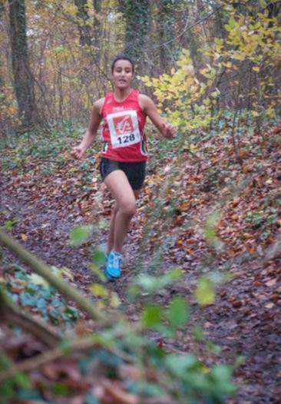
AG 2014
Principaux Résultats Sportifs
02 Mars Championnats de France de cross au Pontet:
  Nissrine EL RHARAFI 97e Cadette
  Karim TABOU 65e Cross court
  Vétérans 2 (+ de 50 ans)
  Gérard HERBULDING 60e, Pascal SIMON 69e , Christian PAYEN 86e et Daniel GAUER 153e
  3e par équipe avec le sochalien Salan SOLTANI 5e

Slide 15
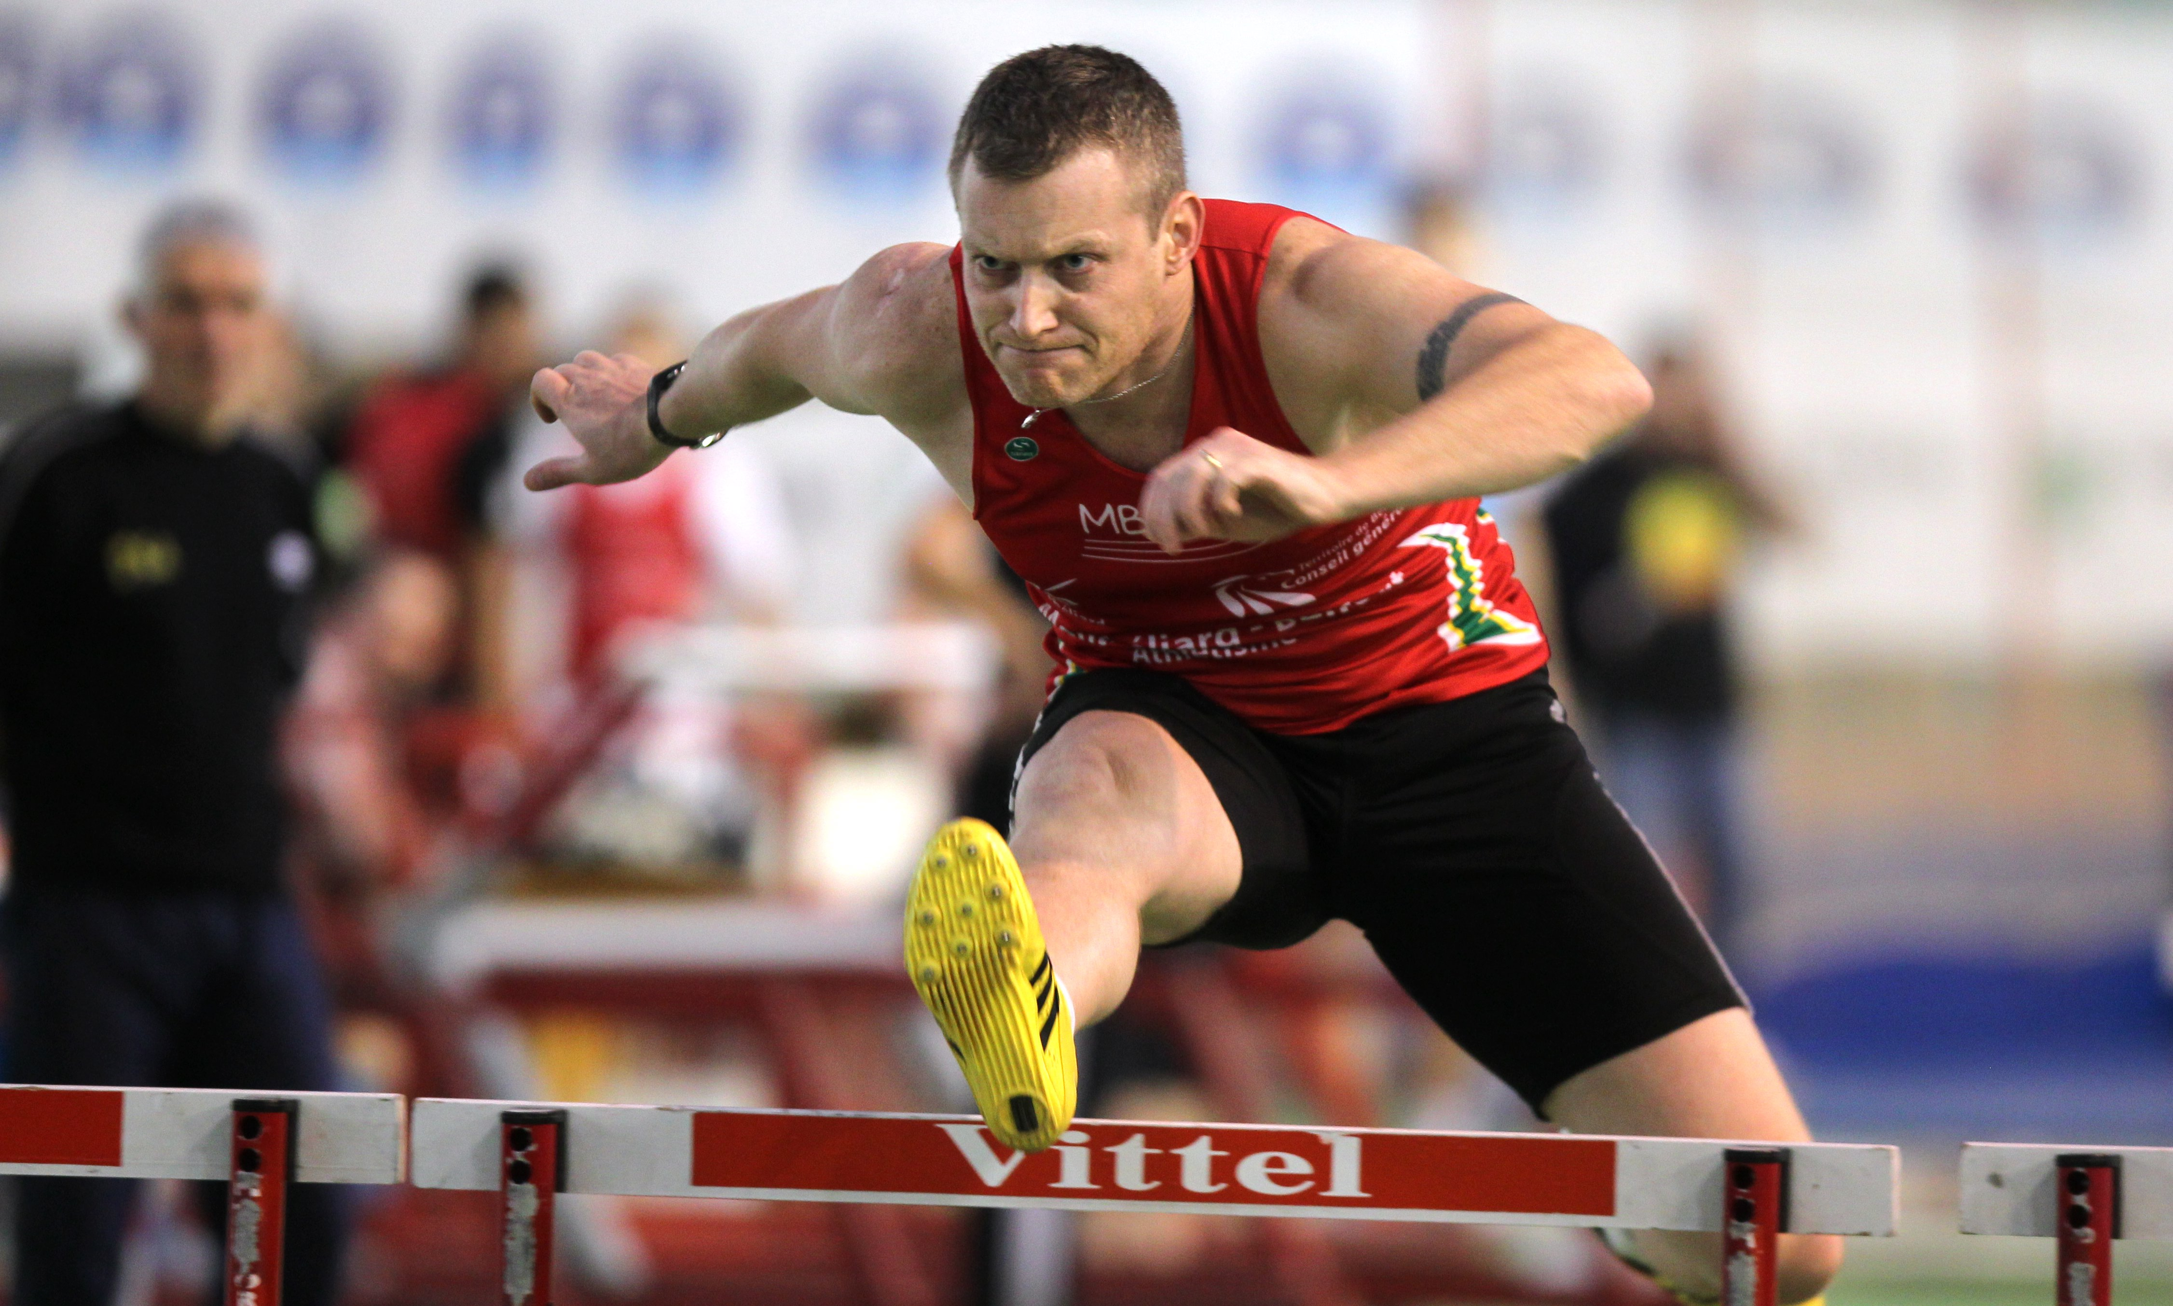
AG 2014
Principaux Résultats Sportifs
Championnats de France Vétéran en Salle
à Eaubonne.
  Alexandre BAEHR 2 médailles d’argent Pentathlon et lancer poids 12m74 en M40
  Roger CATASTINI 3 médailles en M65, Bronze au 200m, argent au 60m et Or au pentathlon.
  Lionel BEDOT Médaille de bronze M55 au pentathlon.

Slide 16
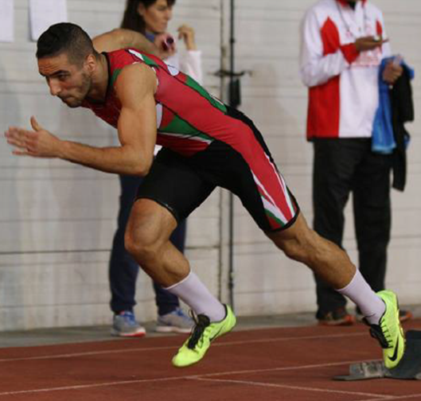
AG 2014
Principaux Résultats Sportifs
Championnats de France en Salle:
  Salem BAKORA.
  Qualifié au Elite (21’’53) Faux départ en série.
  Qualifié également en Espoir sur 60m et 200m.
  Demi-finale sur 60m 6’’98.
  Série sur 200m 21’’89 à 4 centièmes de la finale.
  Samiha EL RHARRAFI 400m Junior F 2e en série en 58'’37,
  7e temps à 2 dixièmes de la finale.

Slide 17
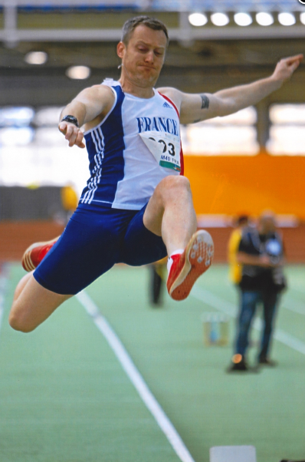
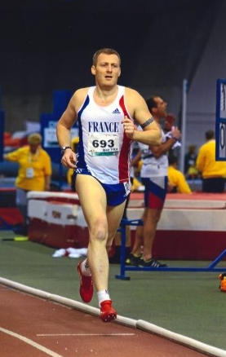
AG 2014
Principaux Résultats Sportifs
Championnats du Monde Masters en salle
à Budapest
Alexandre BAEHR
13e du Pentathlon
M40 (+ de 40ans)

Slide 18
AG 2014
Principaux Résultats Sportif
Championnats de France plein air:
  Fadil BELLABOUSS en Finale des Elites (11 au 13 juillet à Reims)
  8e sur 400haies en 51’’17
  Cadet et Juniors à Valence du 20 au 21 Juillet
    Samiha EL RHARRAFI 400haies Junior F 4e en finale.
    3e temps des séries en 62'‘26.
    Nissrine EL RHARRAFI 3e de sa série sur 400m cadette.
    en 60’’09
    Karim TABOU 8e sur 1500m aux Championnats d’Algérie.

Slide 19
AG 2014
Principaux Résultats Sportifs
Championnats de France Vétéran Plein-Air
Venissieux 7 juin.
  Alexandre BAEHR médaille d’argent Décathlon et bronze lancer poids 12m09 en M40
  Sélection en équipe de France Vétéran, match France-Allemagne.
  2e performance Française des Vétérans avec 13m18
  Roger CATASTINI remporte le Décathlon M65 5061pts
  Lionel BEDOT médaille d’argent M55 du décathlon. 4376pts

Slide 20
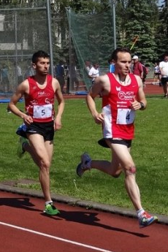
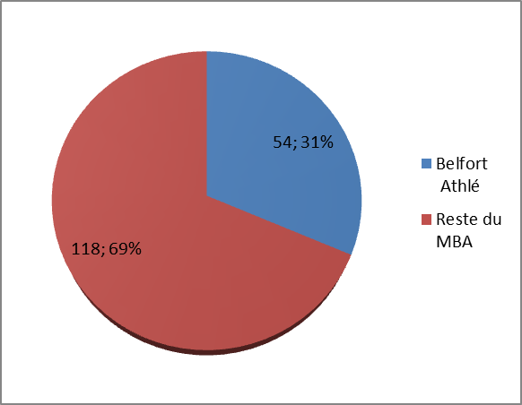
AG 2014
Les Interclubs
  Le MBA est en national 1A, 2e division Nationale
  2 tours 4 mai à Besançon et 18 mai à Montbéliard.
  19 Belfortains sélectionnés dans les équipes
  Sur 172 performances Belfort-Atlhé en a réalisé 54 ce qui représente 31%

Slide 21
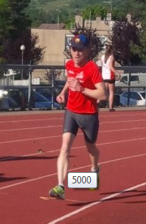
AG 2014
Les Interclubs équipe 2
  Equipe 2 à Poligny le 17 Mai
  Belfort-Athlé a répondu présent avec 40% des Perfs.
  Excellente ambiance sur le stade

Slide 22
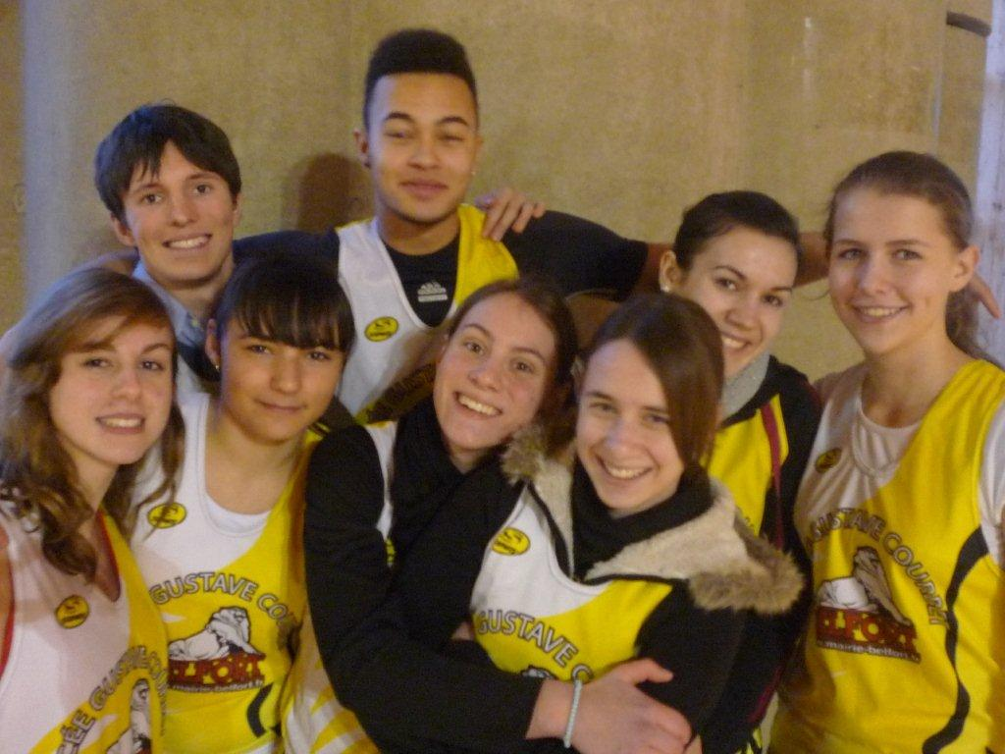
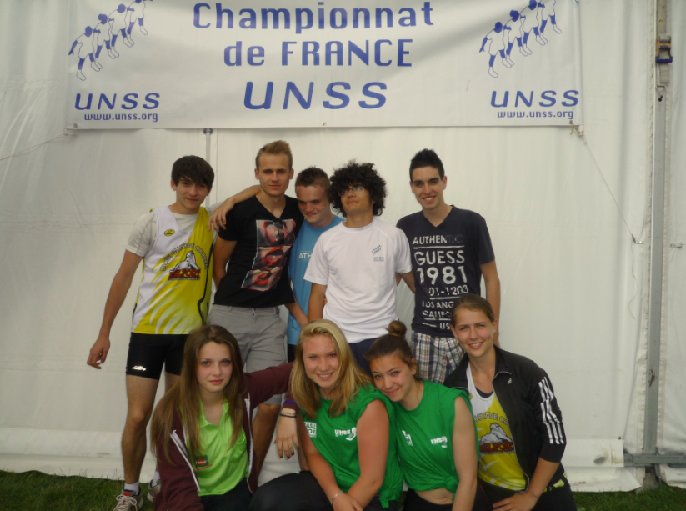
AG 2014
Principaux Résultats Sportif
Section Athlétisme du Lycée
Créée et animée par Jean-Christophe Georget.
Participe régulièrement au Championnats de France UNSS.
Travail en relation étroite avec Belfort-Atlhé. Notamment avec l’intervention de plusieurs entraineurs.

Slide 23
AG 2014
Saison 2014-2015
  Nous ont rejoints:
  Paul PRIEUR (ACAB)
  Céline GUISARD (Istres SPORT)
  Katharina BUET (CO SAVIGNY-SUR-ORGE)
  Aurélie CHABOUDEZ en accord avec la section d’Audincourt.
  Célia Franchin, Jeune maman, continue l’aventure en région parisienne (PUC)
  Etat des licences par Stéphanie.

